Slide 1





Desafio
Desafio: Gere planos de ação a partir de análises com SQL
Este template visa orientar um formato para entrega, você pode alterá-los se quiser! Apenas mantenha as informações nos slides indicados!

Slide 2

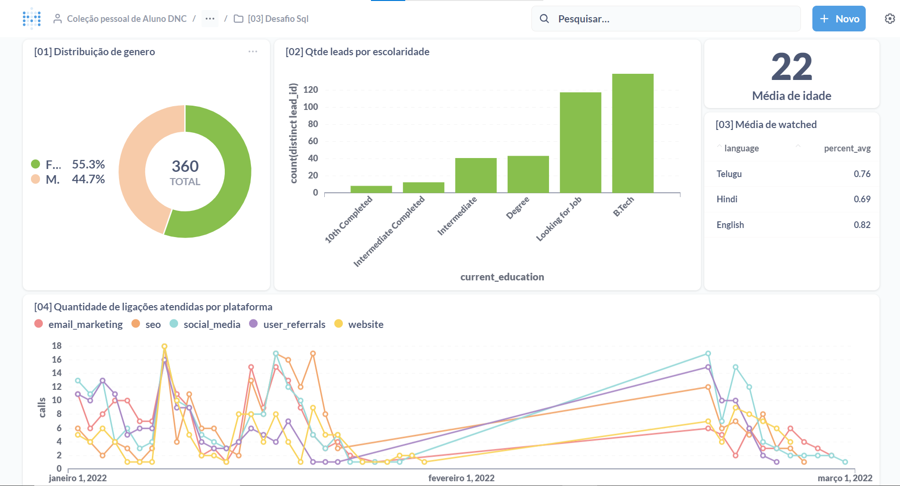
Dashboard
Insira o print do dashboard aqui

Slide 3
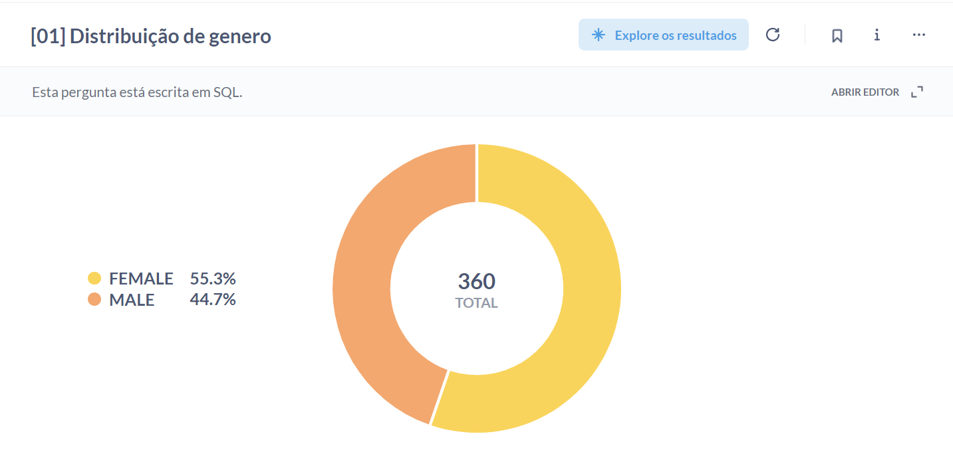
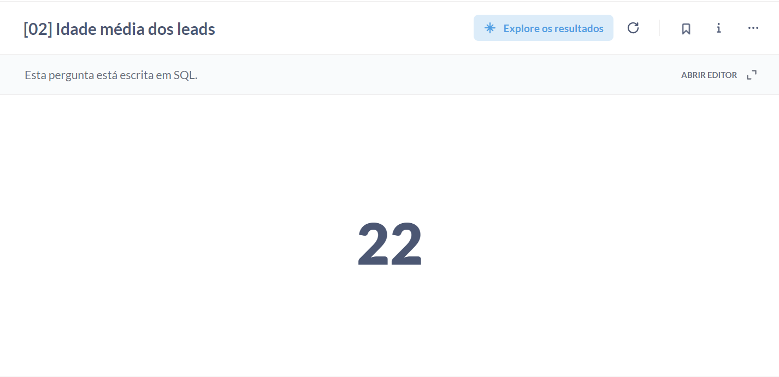
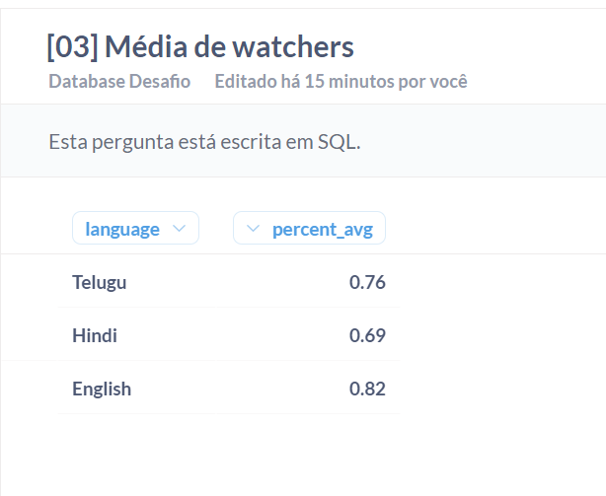
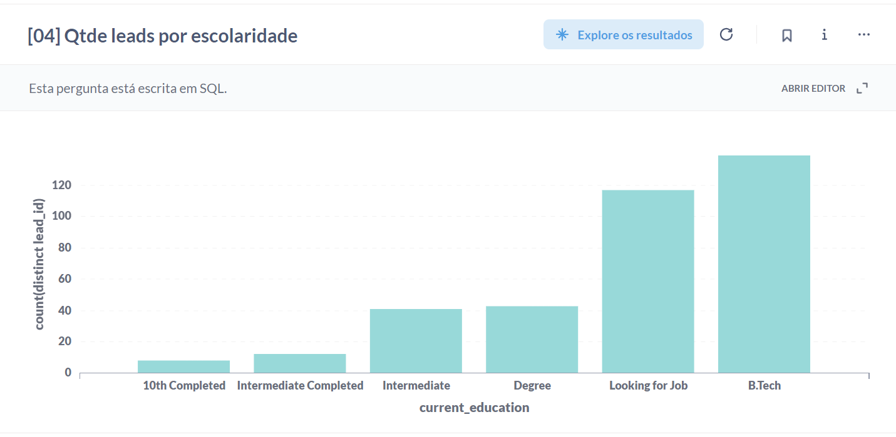
Gráfico 1 - [01] Distribuição de genero
Gráfico 2 - [02] Idade média dos leads
Gráfico 3 - [03] Média de watchers
Gráfico 4 - [04] Qtde leads por escolaridade

Slide 4
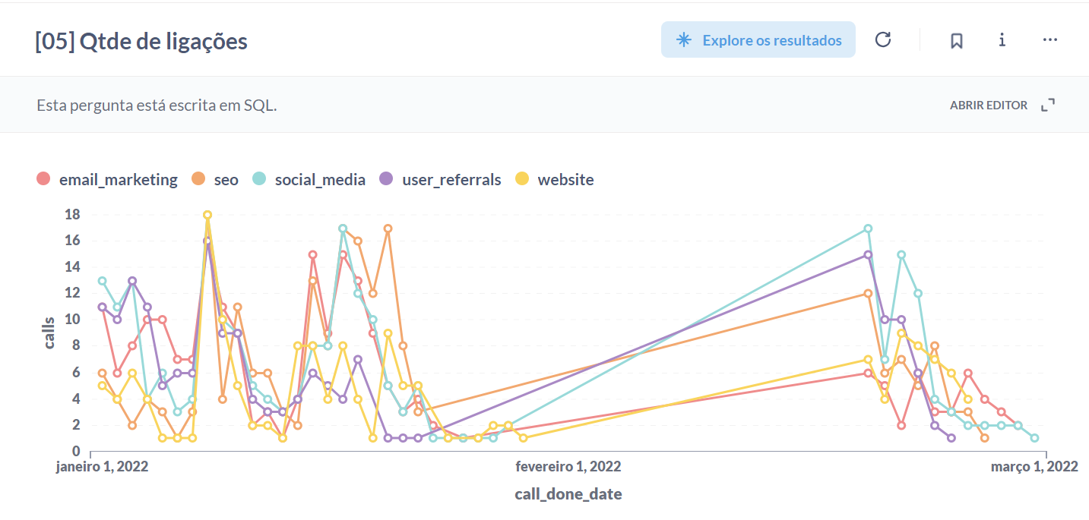
Gráfico 5 - [05] Qtde de ligações
Observação:
Os gráficos mencionados e o dashboard (Desafio 3 | KPI) encontram-se no seguinte caminho:
Sua coleção pessoal > Leonardo de Avelar > [03] Desafio sql

Slide 5
Queries
Gráfico 1:
select
gender,
count(distinct lead_id) as leads from leads_basic_details
group by 1
Gráfico 2:
select round(avg(age),0)
from leads_basic_details
Gráfico 3:
select
language,
avg(watched_percentage) as percent_avg
from leads_demo_watched_details
where watched_percentage > 0.5
group by 1

Slide 6
Queries
Gráfico 4:
select current_education,
count(distinct lead_id)
from leads_basic_details group by 1
order by count(distinct lead_id)
Gráfico 5:
select
count(distinct l1.lead_id) as calls,
l1.call_done_date,
lower(l2.lead_gen_source) as lead_source
from leads_interaction_details l1
left join leads_basic_details l2 on l1.lead_id = l2.lead_id
group by 2,3
order by 2

